Slide 1

UD7: COMPONENTES PRINCIPALES
De una impresora SLS
Control, precisión y fiabilidad

Slide 2

SLS COMPONENTES PRINCIPALES
RESUMEN DE CONTENIDOS
7.1. RECINTO DE IMPRESIÓN
7.2. CÁMARA DE CONSTRUCCIÓN O BUILD CHAMBER
7.3. LECHO DE IMPRESIÓN MÓVIL
7.4. TUBOS CALENTADORES DE CUARZO
7.5. FILTRACIÓN DE AIRE
7.6. SENSOR INFRARROJO
7.7. CASSETTE ÓPTICO

Slide 3
SLS COMPONENTES PRINCIPALES
RESUMEN DE CONTENIDOS
7.8. LÁSER DE FIBRA DE ALTA POTENCIA
7.9. GALVANÓMETROS
7.10. RODILLO RECUBRIDOR O RECOATER
7.11. TOLVA Y CARTUCHO DE POLVO
6.2.- TECNOLOGÍA SLS EN IMPRESIÓN 3D
7.12. SISTEMA DE CONTROL DE ATMÓSFERA INERTE

Slide 4
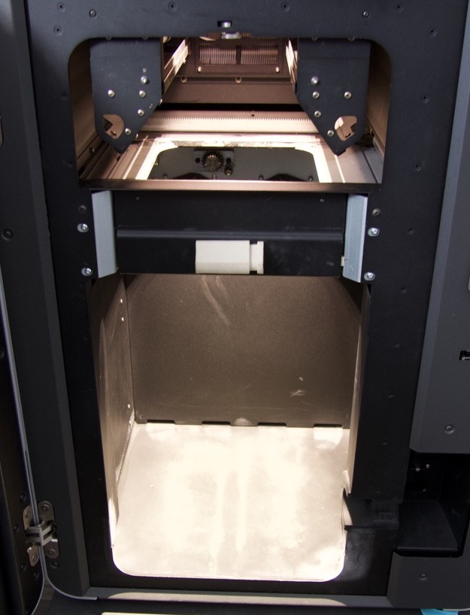

SLS COMPONENTES PRINCIPALES.
7.1. EL RECINTO DE IMPRESIÓN
El recinto de impresión de la Fuse 1 es el espacio interno fijo que aloja la cámara de impresión extraíble. Contiene los calefactores de tubo de cuarzo para el ambiente térmico, e integra sistemas para la dosificación y distribución uniforme del polvo durante el proceso de sinterizado.

Slide 5
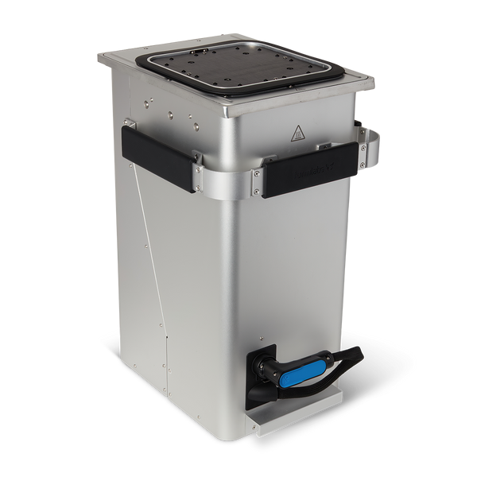
SLS COMPONENTES PRINCIPALES.
7.2. CAMARA DE CONSTRUCCIÓN O BUILD CHAMBER
La cámara de construcción (Build Chamber) de la Fuse 1 es un módulo extraíble y resistente. Actúa como el volumen de impresión donde se deposita el polvo, soportado por una plataforma móvil (lecho de impresión) que baja progresivamente con cada capa sinterizada, conteniendo la pieza durante su formación.
La cámara de construcción modular de la Fuse 1 actúa como un módulo redundante. Permite minimizar el tiempo de inactividad de la impresora, ya que un nuevo módulo puede comenzar a imprimir mientras el anterior se enfría y procesa, optimizando la producción.

Slide 6
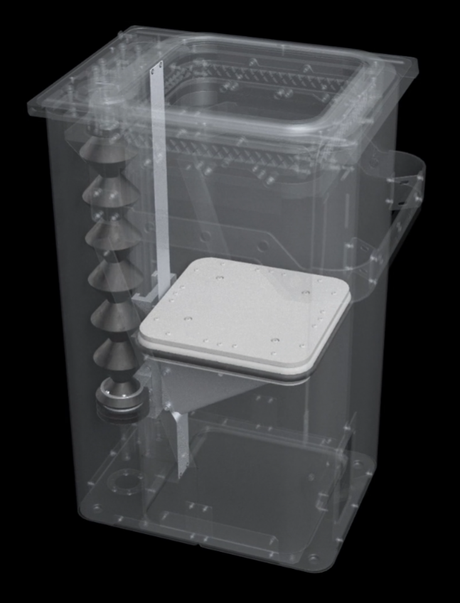
SLS COMPONENTES PRINCIPALES.
7.3. LECHO DE IMPRESIÓN (PLATAFORMA MÓVIL)
El lecho de impresión en la Fuse 1 es la plataforma móvil (pistón de construcción) dentro de la cámara. Asciende para recibir cada capa de polvo fresco y desciende progresivamente a medida que la pieza se sinteriza, sirviendo como base y soporte fundamental para la construcción del objeto 3D.
La plataforma dispone de un retén que evita fugas de polvo bajo la plataforma móvil.
En la parte interior dispone de unos fuelles que protegen los delicados mecanismos internos del Build Chamber del polvo a medida que se mueve la plataforma.

Slide 7
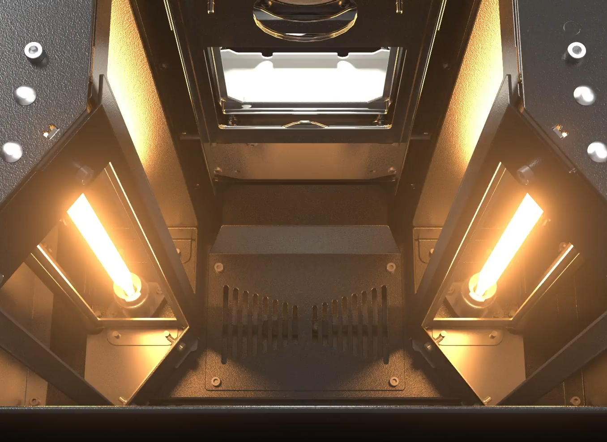
SLS COMPONENTES PRINCIPALES.
7.4. TUBOS CALENTADORES DE CUARZO
Los calefactores de tubo de cuarzo son elementos que emiten calor radiante, fundamentales en las impresoras SLS. Precalientan uniformemente el recinto de impresión incluido el polvo polimérico en colaboración con el sensor infrarrojo y la electrónica de control.
En la Formlabs Fuse 1, están estratégicamente ubicados en la parte superior de dicha cámara, irradiando directamente sobre el lecho de polvo.
VIDEOS:
CALENTADORES DE CUARZO

Slide 8
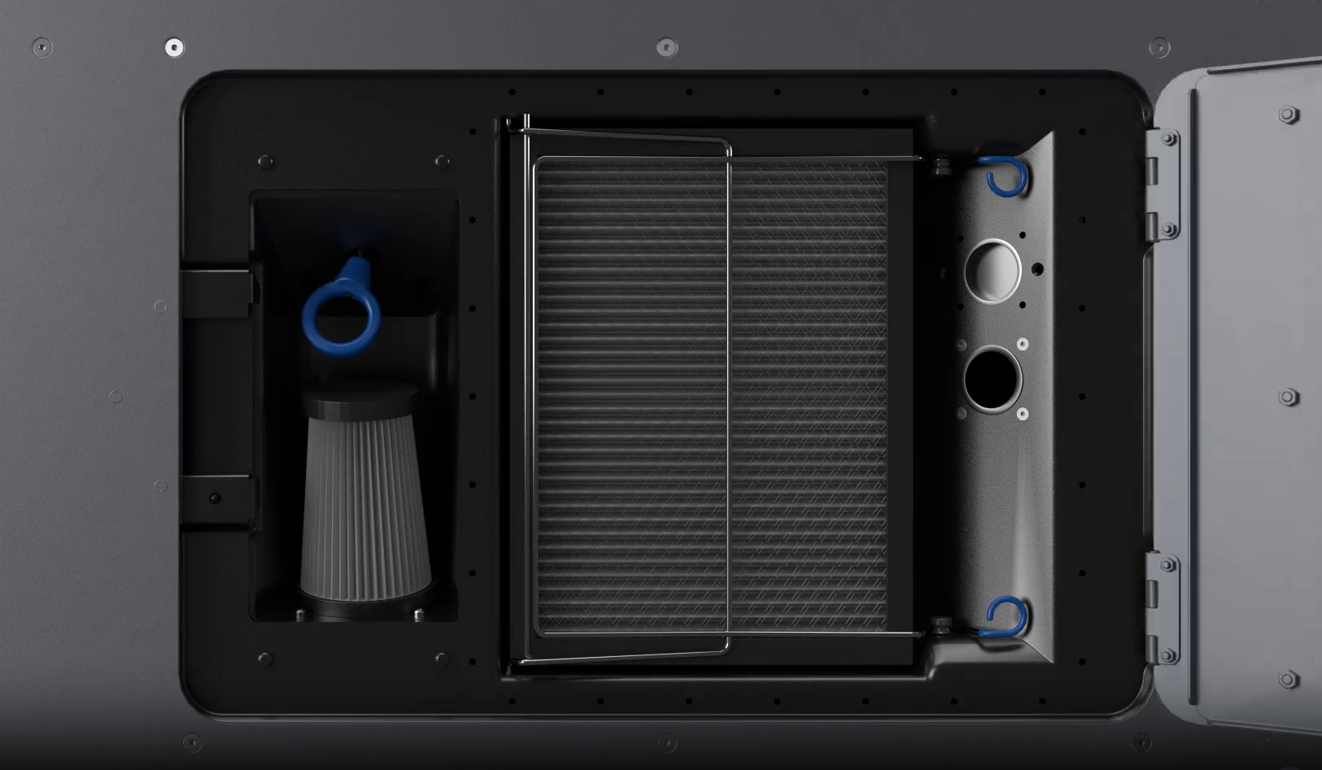
SLS COMPONENTES PRINCIPALES.
7.5. FILTRACIÓN DE AIRE
El filtro de entrada de la Fuse 1 es un componente que garantiza que el aire que ingresa a la impresora esté libre de polvo y contaminantes. Esto protege los componentes internos sensibles, como la óptica del láser y la electrónica, asegurando un rendimiento óptimo y la longevidad del equipo.
VIDEOS:
APERTURA DEL HABITÁCULO FILTROS
FILTRO DE ESCAPE
FILTRO DE ENTRADA
El filtro de escape de la Fuse 1 es un componente crucial que limpia el aire de partículas finas y subproductos del proceso SLS antes de que el aire sea expulsado al exterior o recirculado, garantizando un entorno de trabajo seguro y una operación limpia.

Slide 9
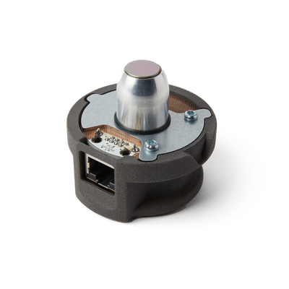
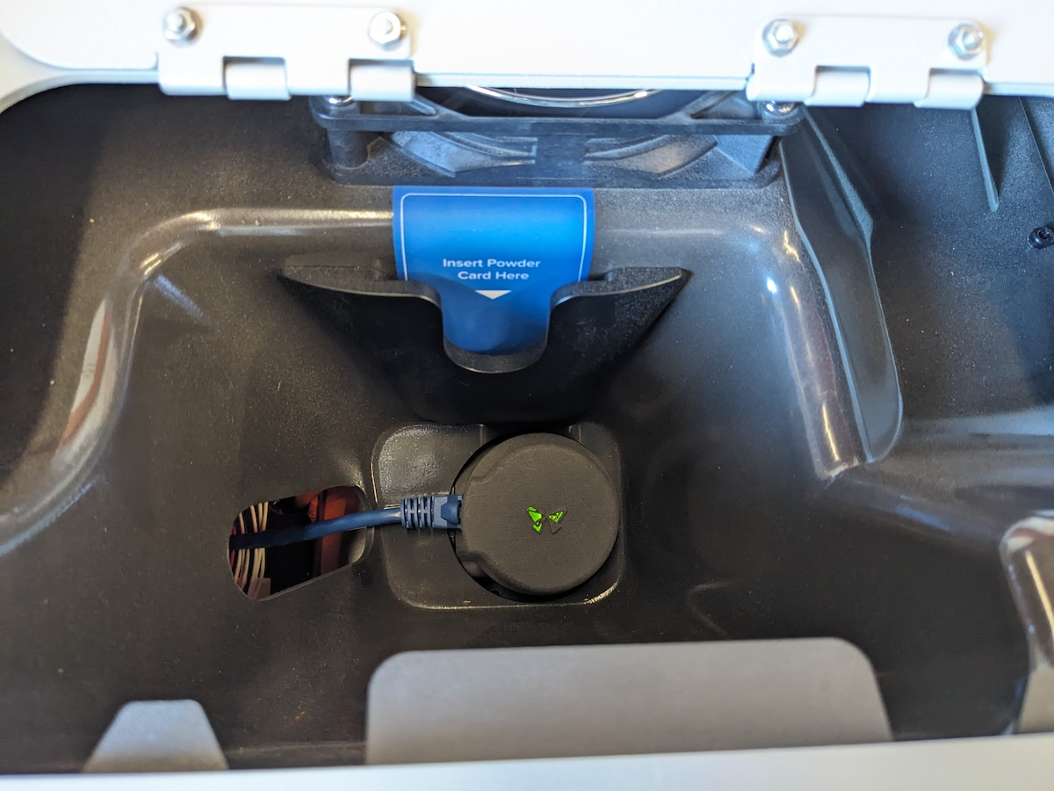
SLS COMPONENTES PRINCIPALES.
7.6. SENSOR INFRARROJO
El sensor infrarrojo (IR) en la Fuse 1 es un dispositivo esencial que mide la temperatura de la superficie del lecho de polvo sin contacto físico. Su función principal es proporcionar datos continuos y precisos a la impresora. Esto permite al sistema de control ajustar activamente la potencia de los calefactores, manteniendo la temperatura homogénea y óptima para el sinterizado del material, crucial para la calidad de la pieza.
VIDEOS:
PUERTA DEL SENSOR IR
EXTRACCIÓN DEL SENSOR IR

Slide 10
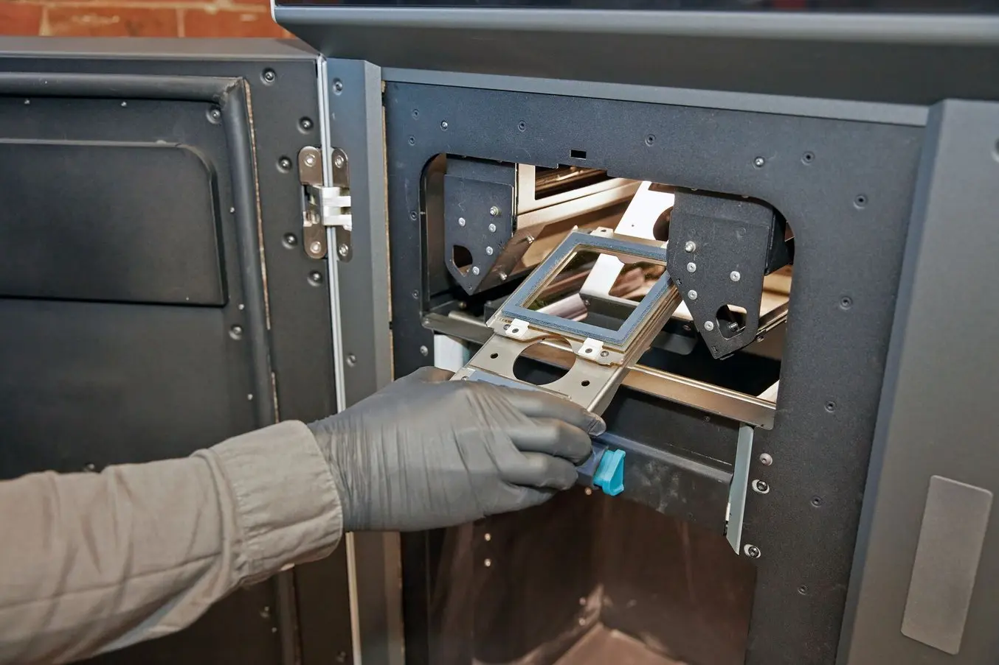
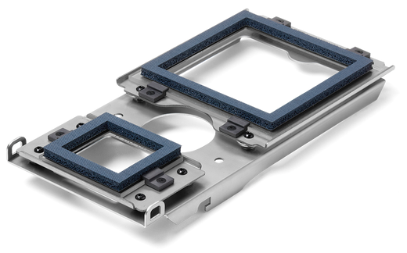
SLS COMPONENTES PRINCIPALES.
7.7. CASSETTE ÓPTICO
El casete óptico en la Fuse 1 es un componente clave diseñado para lograr el sellado y aislamiento entre el ambiente polvoriento y caliente del recinto de impresión y los delicados elementos del conjunto láser-galvanómetros. Este módulo contiene las ópticas necesarias y actúa como una barrera protectora, asegurando la limpieza y precisión del rayo láser. Su facilidad de extracción simplifica el mantenimiento, garantizando la calidad.
VIDEOS:
EXTRACCIÓN DEL CASSETTE ÓPTICO

Slide 11
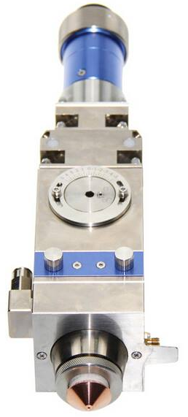
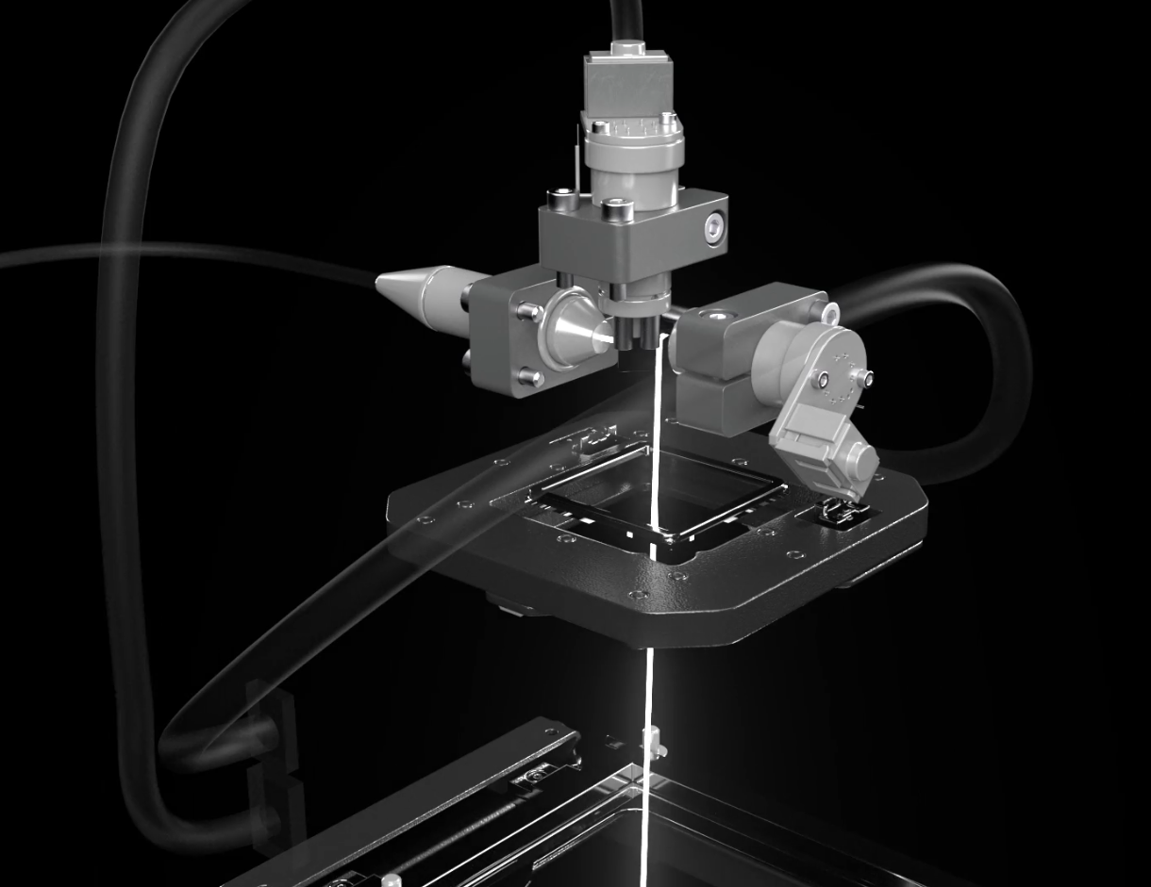
SLS COMPONENTES PRINCIPALES.
7.8. LÁSER DE FIBRA DE ALTA POTENCIA
La Formlabs Fuse 1 emplea un láser de fibra de iterbio (10 W en la Fuse 1, 30 W en la Fuse 1+ 30W). Este componente es el elemento crucial que provoca el sinterizado; al concentrar su energía en puntos específicos, fusiona selectivamente el polvo polimérico capa a capa. Esto permite construir piezas robustas con gran precisión, siendo la fuerza motriz del proceso SLS.
VIDEOS:
LÁSER, GALVANÓMETROS Y LENTE F-THETA

Slide 12
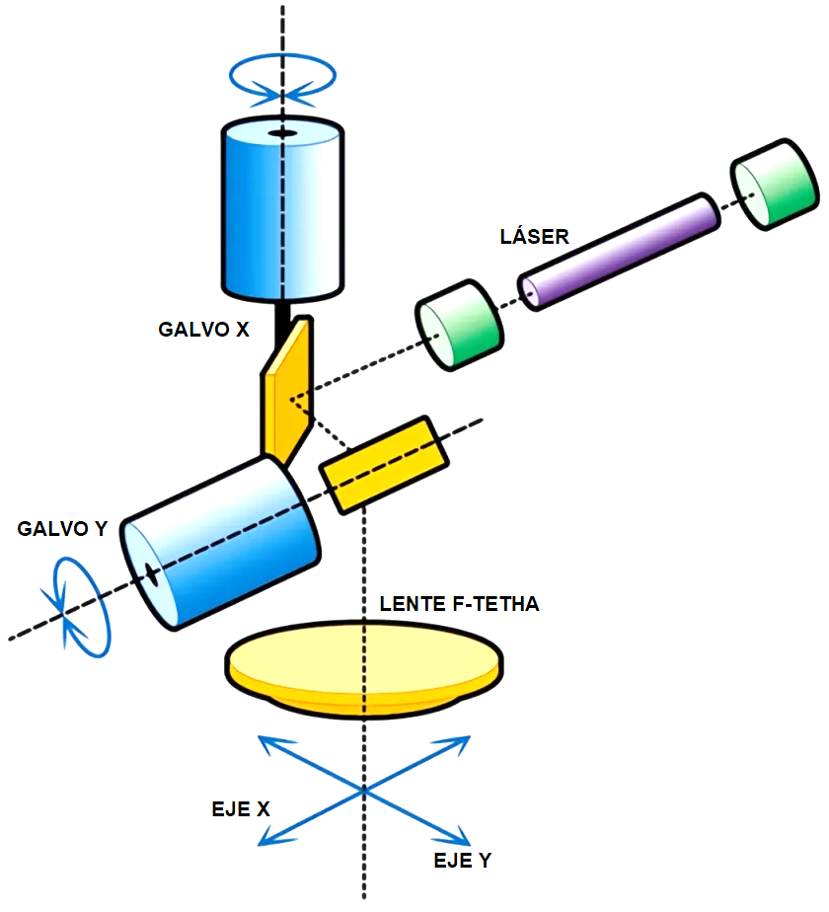
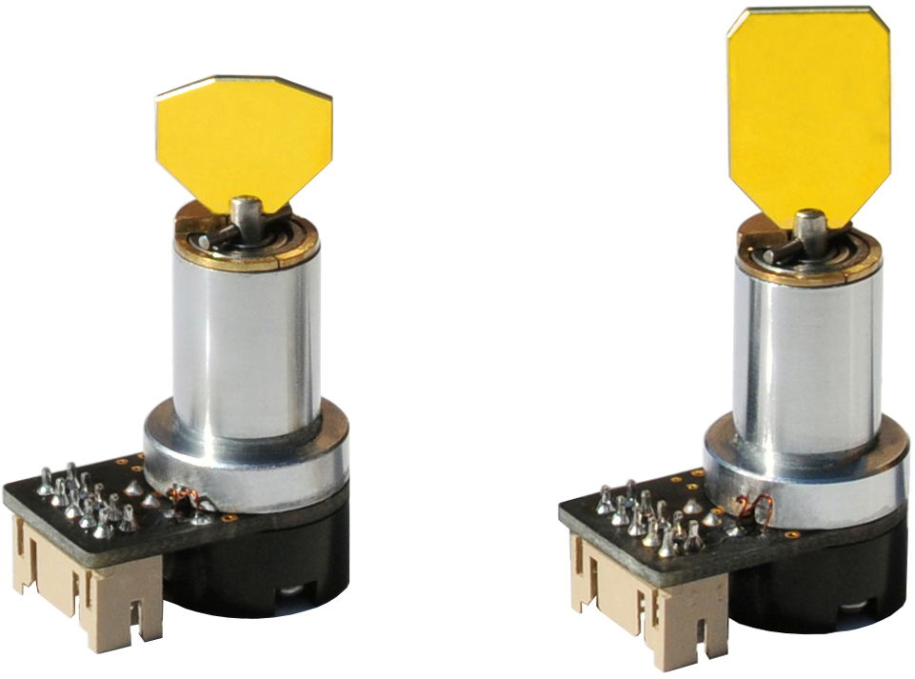
SLS COMPONENTES PRINCIPALES.
7.9. GALVANÓMETROS
VIDEO:
LÁSER, GALVANÓMETROS Y LENTE F-THETA
Los galvanómetros son espejos diminutos y de alta velocidad, montados en motores precisos, que dirigen el haz del láser de fibra con una exactitud asombrosa sobre el lecho de polvo. Su función es escanear la forma de cada capa de la pieza, moviendo el punto del láser para sinterizar el polímero. Son extremadamente sensibles a cualquier vibración o contaminación, siendo vitales para la precisión dimensional.

Slide 13
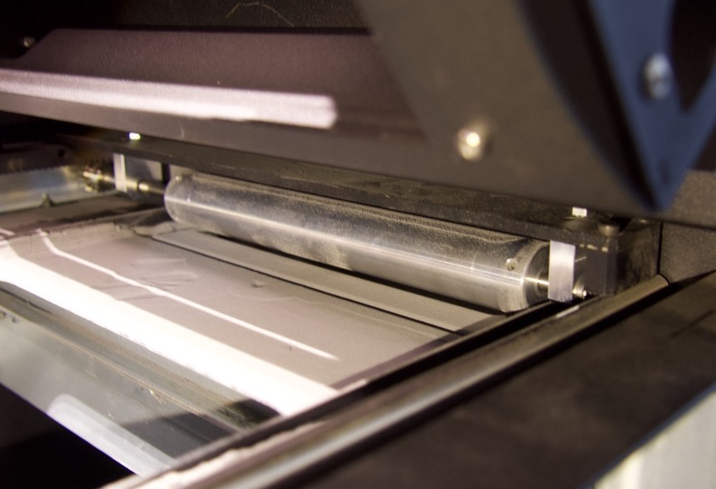
SLS COMPONENTES PRINCIPALES.
7.10. CILINDRO RECUBRIDOR O RECOATER
Los recoaters o rodillos repartidores son componentes cruciales en las impresoras SLS como la Fuse 1. Su función es extender uniformemente una capa fina y precisa de polvo sobre el lecho de impresión antes de que el láser actúe. Este movimiento constante y controlado asegura que cada nueva capa de material tenga el espesor correcto y la densidad adecuada para una sinterización óptima y una calidad de pieza consistente.

Slide 14
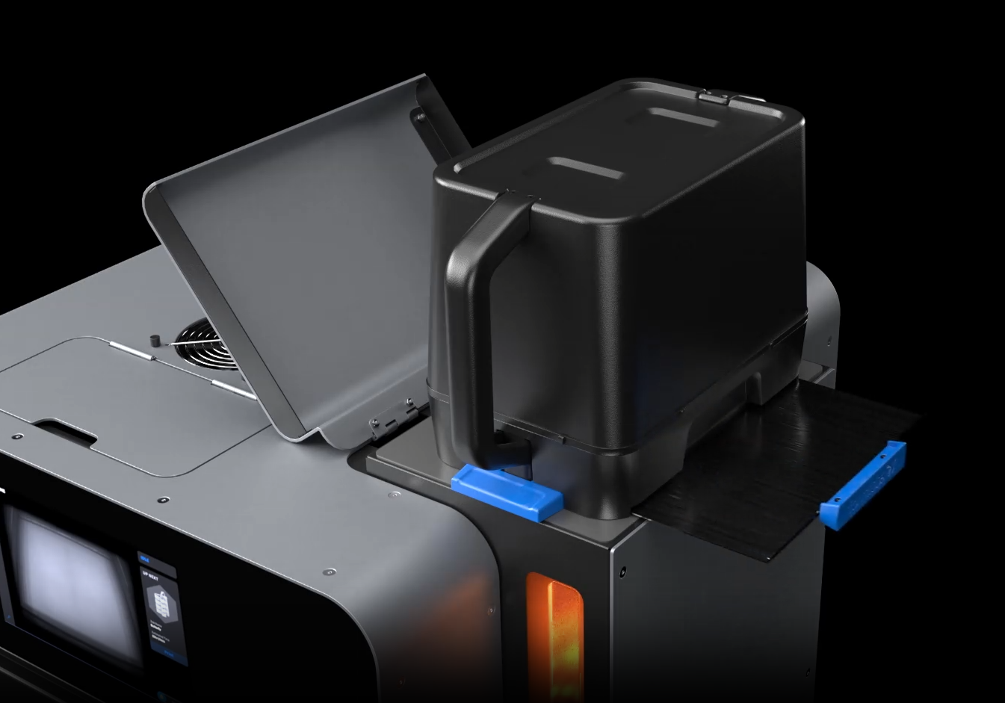
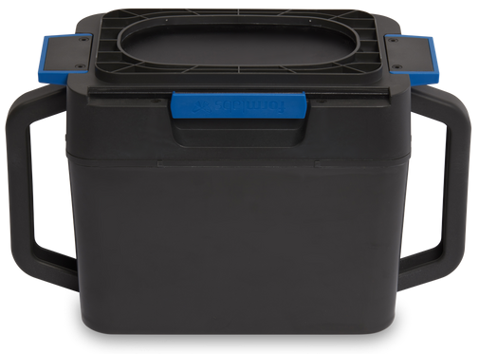
SLS COMPONENTES PRINCIPALES.
7.11. TOLVA Y CARTUCHO DE POLVO (POWDER CASSETTE)
VIDEO:
LLENADO DE LA TOLVA CON EL CARTUCHO DE POLVO
La tolva de polvo es el depósito dentro de la Fuse 1 que almacena el material a imprimir, manteniéndolo seco y listo. El cartucho de polvo es un contenedor sellado que contiene el material virgen o reciclado. Se inserta en la tolva para alimentar la impresora de forma limpia y eficiente, simplificando la carga y evitando derrames y contaminación del material.

Slide 15
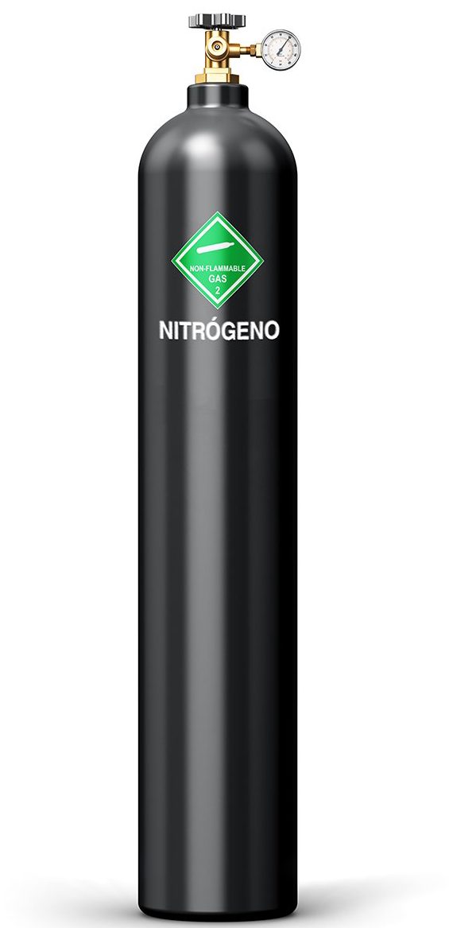
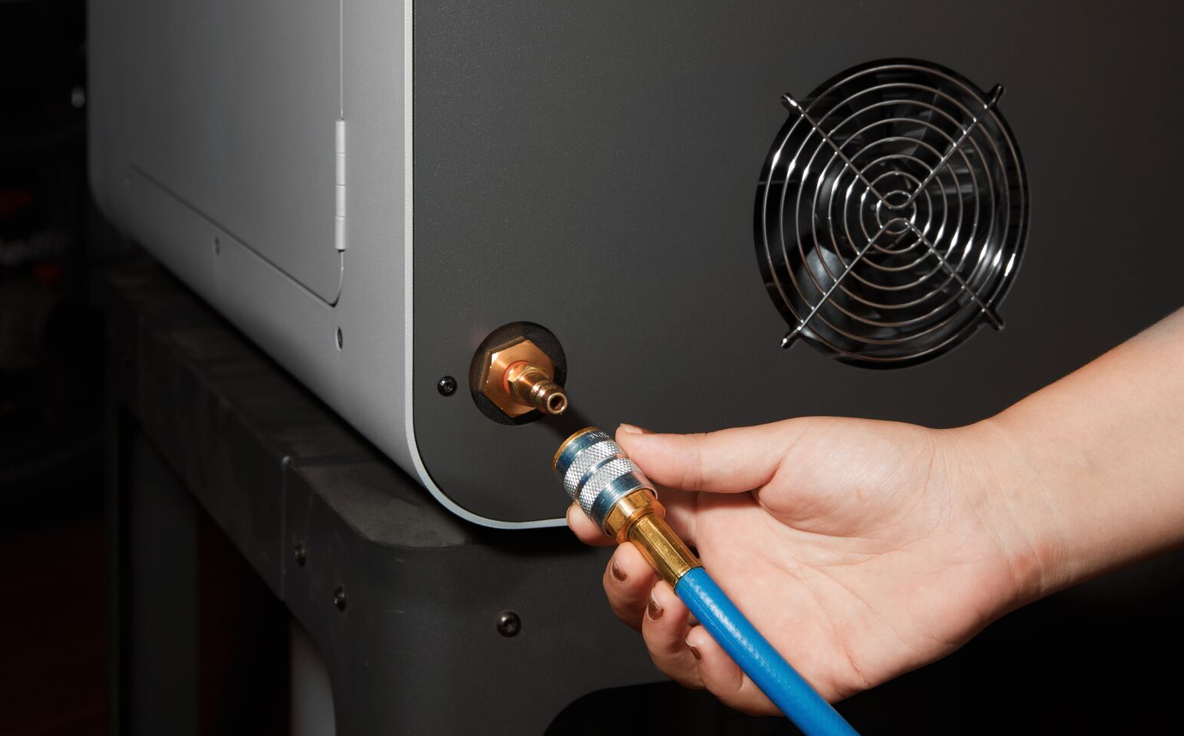
SLS COMPONENTES PRINCIPALES.
7.12. SISTEMA DE CONTROL DE ATMÓSFERA INERTE
El control de atmósfera inerte con nitrógeno es una característica clave en ciertas impresoras SLS. Inunda la cámara con nitrógeno para evitar la oxidación de polímeros sensibles a las altas temperaturas, asegurando propiedades mecánicas y color óptimos. A diferencia de la Fuse 1 original, la Formlabs Fuse 1+ 30W sí incluye esta funcionalidad, lo que le permite trabajar con una gama más amplia de materiales avanzados que requieren un ambiente libre de oxígeno para su sinterizado de alta calidad.

Slide 16
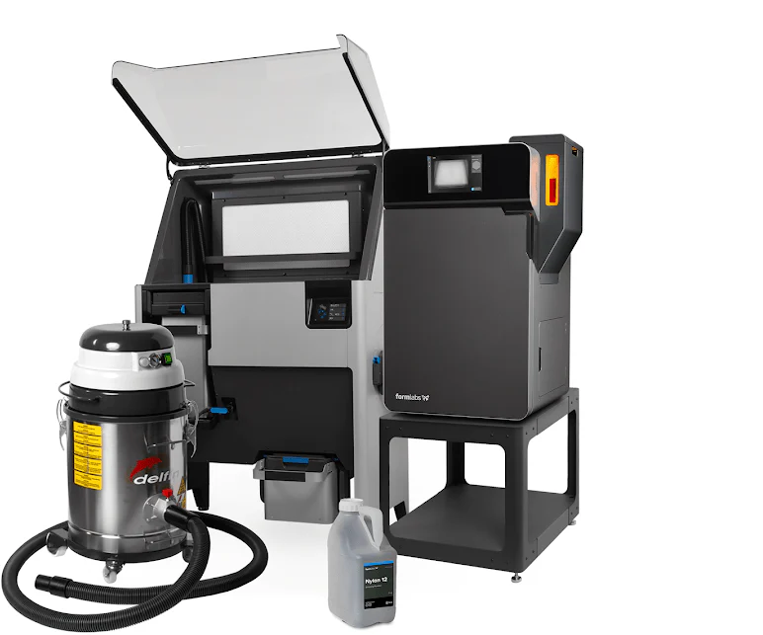
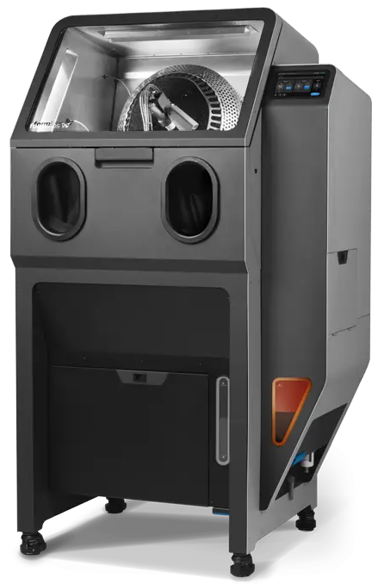
SLS COMPONENTES PRINCIPALES.
MÁQUINAS AUXILIARES - ECOSISTEMA DE LA FUSE
El ecosistema Formlabs Fuse optimiza la impresión SLS, brindando un flujo de trabajo integral. Incluye la impresora Fuse 1 (o Fuse 1+ 30W) para la sinterización, la Fuse Sift para la recuperación y mezclado de polvo, y la Fuse Blast (chorreadora automática) para el post-procesado final de las piezas. Este conjunto automatiza y simplifica la producción 3D de principio a fin.

Slide 17
ACTIVIDAD PROPUESTA “Conoce tu impresora”
IDENTIFICA Y LOCALIZA CADA COMPONENTE DE NUESTRA IMPRESORA
INTRODUCCIÓN
Este ejercicio pretende profundizar en el conocimiento de nuestra impresora.
A lo largo de esta exposición hemos tomado como referencia nuestra impresora marca Formlabs, modelo original Fuse 1.
Este es un ejercicio os pedimos que exploréis de manera exhaustiva y cuidadosa nuestra impresora (Fuse 1) y nuestra máquina auxiliar Fuse Sift, identificando todos los componentes principales que podamos.
Nos dividiremos en equipos de 2 o 3 personas y nos coordinaremos entre equipos para identificar y dejar accesibles los distintos componentes, con la intención de reducir el nivel riesgo de degradación por manipulación excesiva de la máquina y que todos los equipos podáis tomar nota y realizar fotografías de manera más rápida.
A lo largo de este ejercicio realizaréis las siguientes tareas de manera coordinada.
TAREA 1 (coordinación entre equipos):
Identificar todos los componentes que podamos de uno en uno, tomar nota de su localización y realizar fotografías para utilizarlas más adelante.
Realizaremos esta tarea de manera coordinada con el resto de equipos para que no haya que desmontar los mismos elementos en más de una ocasión y que nos resulte más rápida y sencilla la toma de datos.
TAREA 2 (trabajo de equipo):
Con la información recopilada generar un documento en el que se describa cada elemento y su localización incluyendo fotografías lo más detalladas posible.
En la primera página del documento se incluirá las imágenes de la impresora que se muestran en la siguiente diapositiva y se indicará con puntos blancos numerados la localización de cada componente sobre cada imagen.
TAREA 3 (trabajo de equipo):
Con lo que hemos descubierto acerca de nuestra impresora realizaremos un esquema en 2D en el que se muestran los elementos de nuestra máquina, representando de la manera más fiel posible a la disposición y tipologías de los elementos principales entre los que se incluirá: Buil Chamber, tolva, dosificación, recoater, laser, galvos, cassette óptico, sensor IR, calentadores, filtración…

Slide 18
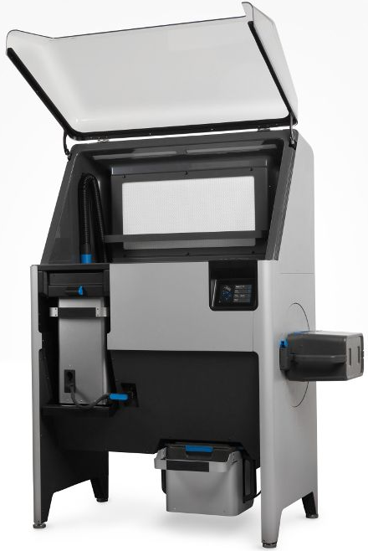
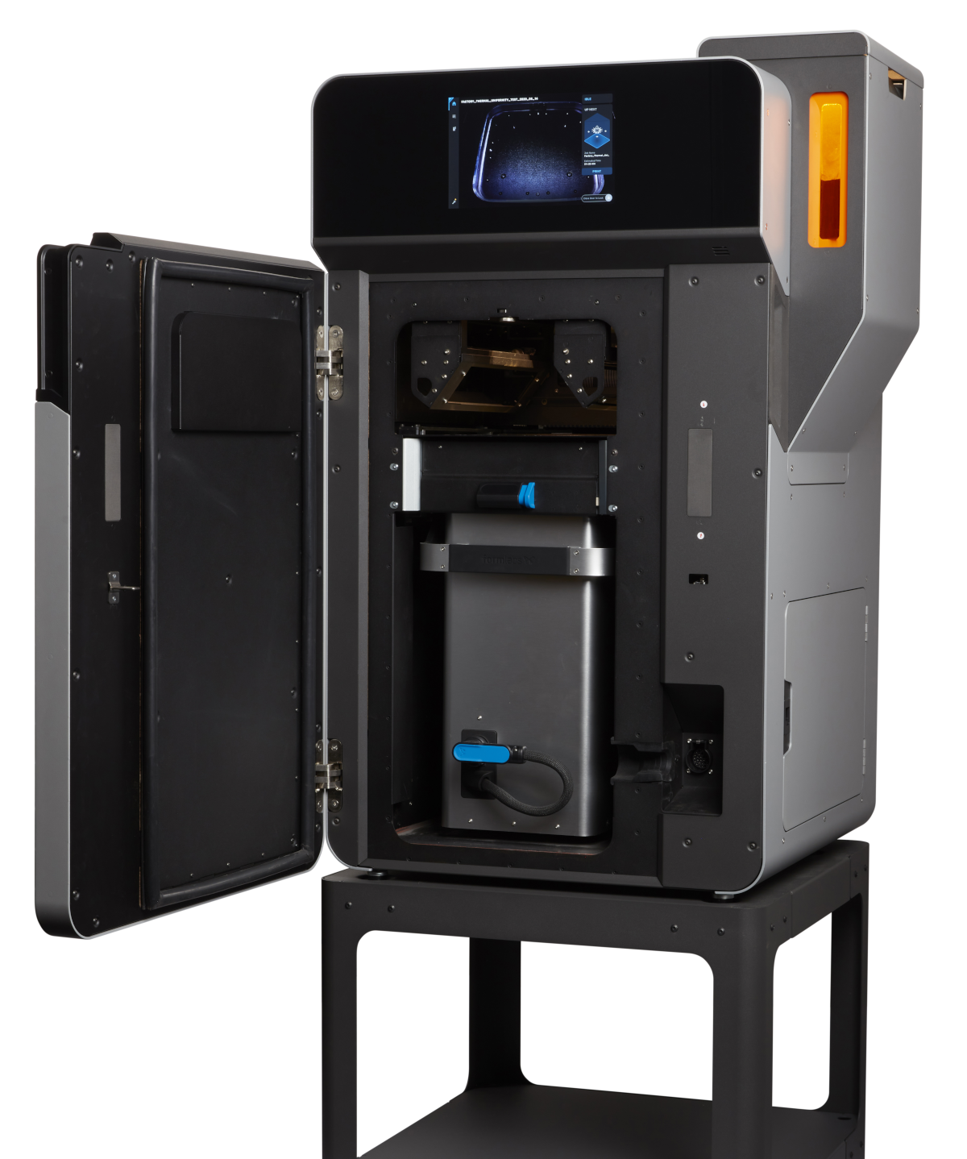
ACTIVIDAD “Conoce tu impresora”
imágenes de referencia para la tarea 2

Slide 19
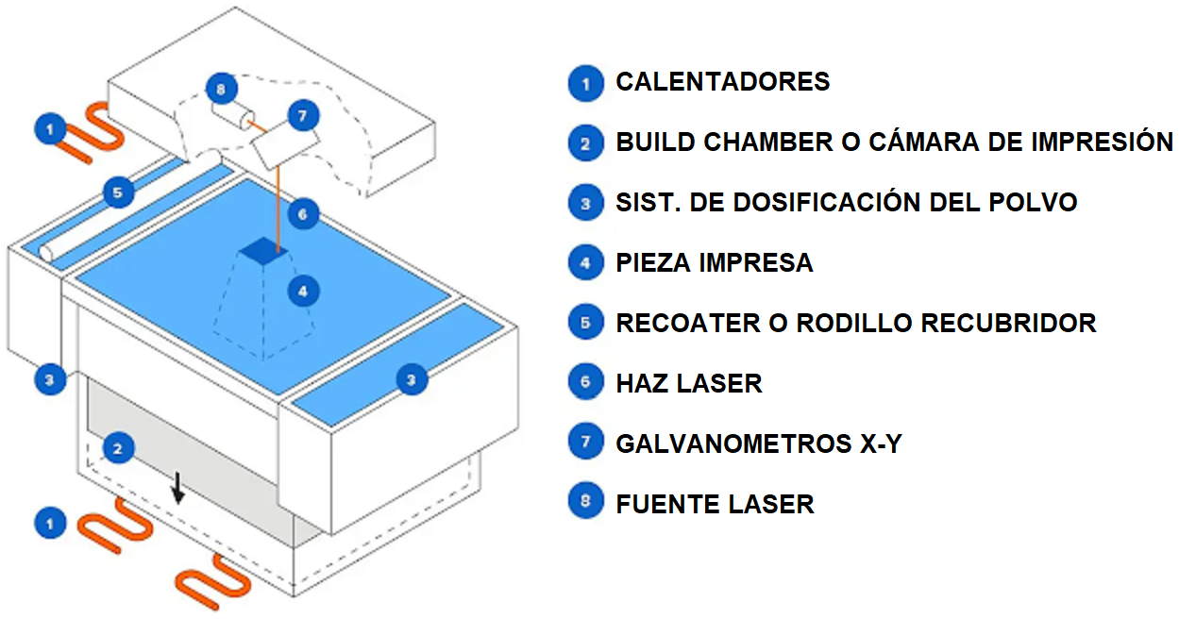
ACTIVIDAD “Conoce tu impresora”
Esquema de ejemplo en perspectiva para la tarea 3

Slide 20
ESKERRIK ASKO!
www.fpsanturtzilh.eus
Ruben Etxebarria Agirre
retxebarria@fpsanturtzilh.eus
Notes:
The alliance will establish an Open Innovation Community to promote applied research and development projects, mainly between Centres of Vocational Excellence and Small and Medium Enterprises. To achieve this cooperation, the role of Vocational Education and Training in Advanced Manufacturing Research and Development activities and its contribution to Regional Smart Specialisation Strategies will be clarified.

